Slide 1

Factory Method
Alumnos: Barbieri, Matías y Taranzano, Nicolás
Profesores: Pioli, Pablo y Ferreyra, Juan Pablo.

Slide 2
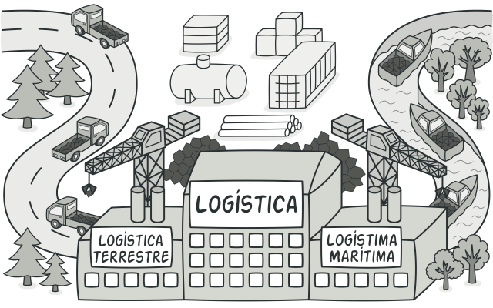
Introducción al Factory Method
Factory Method es un patrón de diseño que permite crear objetos en una superclase.
Las Superclases pueden alterar el tipo de objetos que se crearan.

Slide 3
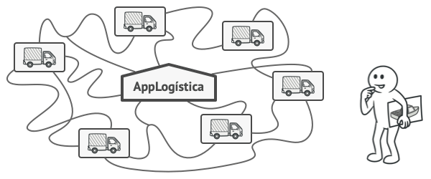
Inconvenientes que soluciona
Solución:
En lugar de que las clases creen los objetos, deberán invocar un método fábrica especial para que los cree.
Base de código acoplado a una clase.
Para crear nuevos objetos, debemos modificar toda la estructura.

Slide 4
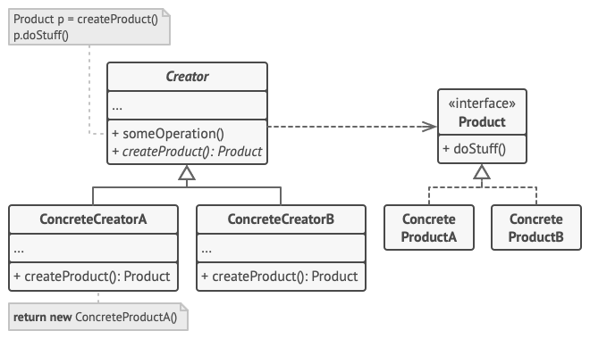
Estructura
Producto: interfaz común a todos los objetos.
Productos concretos: implementaciones de la interfaz de Producto.
Clase creadora: declara el método fábrica que devuelve nuevos objetos de producto.
Creadores concretos: sobreescribe el método fábrica base, para que devuelva otro tipo de producto.

Slide 5
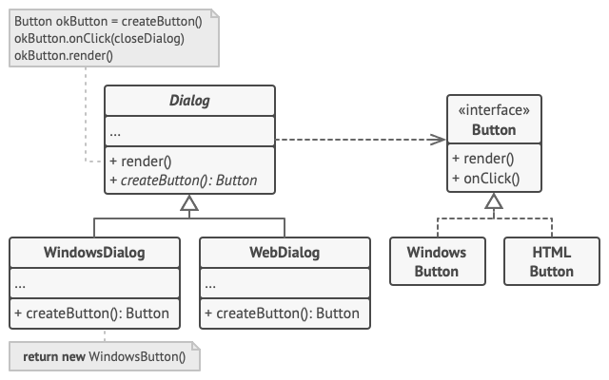
Aplicabilidad
Cuando no se conoce de antemano las dependencias y los tipos exactos de los objetos con los que deba funcionar el código.
Cuando se desea ofrecer a los usuarios de una biblioteca o framework una forma de extender sus componentes internos.
Cuando se desea ahorrar recursos del sistema mediante la reutilización de objetos existentes en vez de reconstruirlos cada vez.

Slide 6
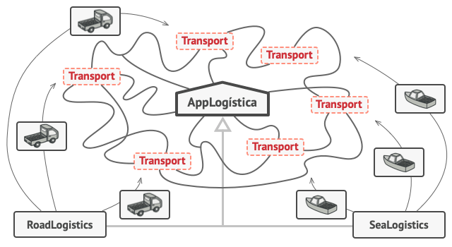
Implementación
Hacer que todos los productos sigan la misma interfaz.
Añadir un Factory method a la clase creadora.
Reemplazar referencias a construcciones de producto por invocaciones al Factory method.
Crear un grupo de subclases creadoras por cada tipo de producto numerado.
En caso de no tener sentido la creación de subclases, reutilizar el control de la clase base.
Si el Factory method queda vacío, que sea abstracto. Si cuenta con código, convertirlo en comportamiento por defecto.

Slide 7
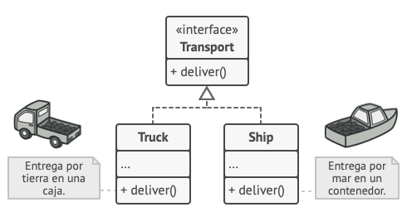
Ventajas Y Desventajas
Ventajas:
Reducción del acoplamiento,
Mejora en la mantenibilidad
Facilidad para agregar nuevas clases.
Desventajas:
Multitud de subclases.

Slide 8
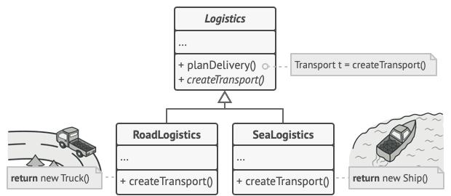
Ejemplo de Implementación
Un ejemplo común del Factory Method es la creación de métodos de transporte, donde diferentes tipos de transportes crean mediante un método factory. Esto permite que el sistema de logística se expande con nuevos métodos sin necesidad de modiﬁcar el código existente.

Slide 9
Conclusión
El Factory Method es una herramienta poderosa en la programación orientada a objetos. Facilita la creación de objetos, mejora la organización del código y permite una mayor ﬂexibilidad en el desarrollo de software. Su implementación puede llevar a un código más limpio y fácil de mantener.

Slide 10
¡Gracias!
¿¿Preguntas??
Entonces, vamos al código…

